Slide 1

Dynamique de déplacement de voitures dans un système autoroutier
1RE01 – ARE DYNAMIC
Mr DONA – Mr HERPSON – MR PARIAT
BENSALEM Khalil
GALLIOT Jules
NIAKATE Djibril
KWONN Simon

Slide 2
Problématique(s)
Quels sont les facteurs affectant le trafic et comment pourrait-on augmenter l’efficacité d’une route ?

Slide 3
Hypothèse
Plus une route allant d’un point A à un point B est grande et utilisé, plus il est nécessaire de la prendre pour arriver le plus rapidement

Slide 4
Création de plusieurs modèles
Une classe voiture
  (position, temps sur la route, probabilité accidentelle, état etc..)

Slide 5
Création de plusieurs modèles
Une classe voiture
  (position, temps sur la route, probabilité accidentelle, état etc..)
Une classe route
  (débit, longueur, liste de voitures, etc..)

Slide 6
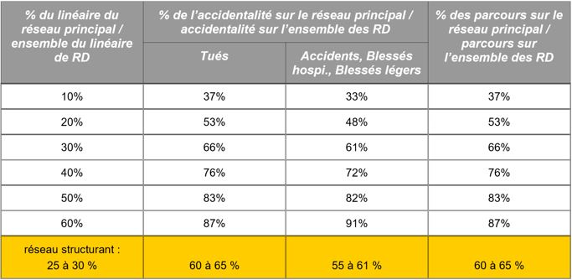
Expérimentations et observations
https://www.onisr.securite-routiere.interieur.gouv.fr/contenus/etudes-et-recherches/environnement-et-infrastructures/reseaux-ruraux/hierarchisation-des-reseaux-routiers-departementaux-et-accidentalite

Slide 7
Expérimentations et observations
Routes à 2 voies :
Accidents :
1
2
3
3

Slide 8
Expérimentations et observations
Routes à 2 voies :
Accidents :
1
2
3
3
Routes à 1 voie :
Accidents :
2
1
3
3

Slide 9
Expérimentations et observations
Routes à 2 voies :
Accidents :
1
2
1
2
3
3
3
3
Routes à 1 voie :
Accidents :
1
1
3
6

Slide 10
Expérimentations et observations
Accidents sur routes à 2 voies
4 x
Accidents sur routes à 1 voies
=

Slide 11
Expérimentations et observations
Route à une voie
VS
Route à deux voies

Slide 12
Expérimentations et observations
Route à une voie : WIN
VS
Route à deux voies : LOSE

Slide 13
Expérimentations et observations
Prix de l’anarchie : La remarque de Pigou
A
1h
x*h
B

Slide 14
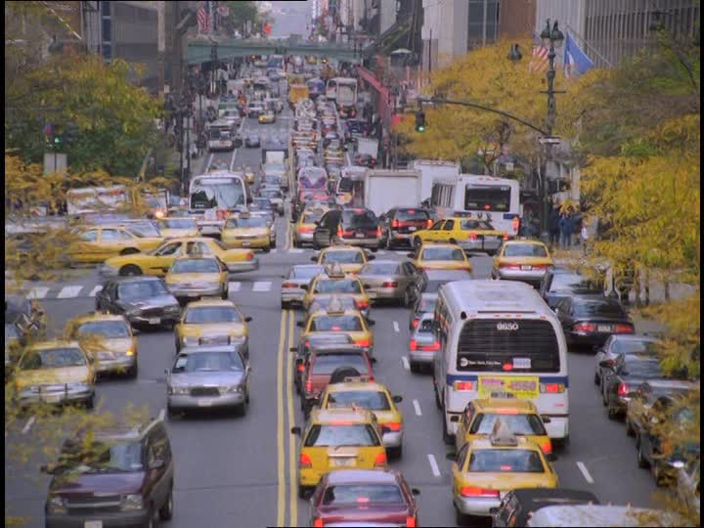
Expérimentations et observations
Prix de l’anarchie : La remarque de Pigou

Slide 15
Conclusion
Khalil
Djibril
Simon
Jules

Slide 16
Bibliographie
https://en.wikipedia.org/wiki/Microscopic_traffic_flow_model
https://en.wikipedia.org/wiki/Biham%E2%80%93Middleton%E2%80%93Levine_traffic_model
https://en.wikipedia.org/wiki/Nagel%E2%80%93Schreckenberg_model
https://images.math.cnrs.fr/Le-prix-de-l-anarchie
https://fr.wikipedia.org/wiki/Prix_de_l%27anarchie
http://victorknoop.eu/research/papers/chapter_vanwee.pdf
https://ascelibrary.org/doi/abs/10.1061/(ASCE)0733-947X(1997)123:4(261)
https://www.sciencedirect.com/science/article/pii/019126079090047A

